Slide 2
Informe epidemiológico de COVID-19 del Distrito Metropolitano de Quito 21 de Agosto de 2021 Semana Epidemiológica 33

Slide 3
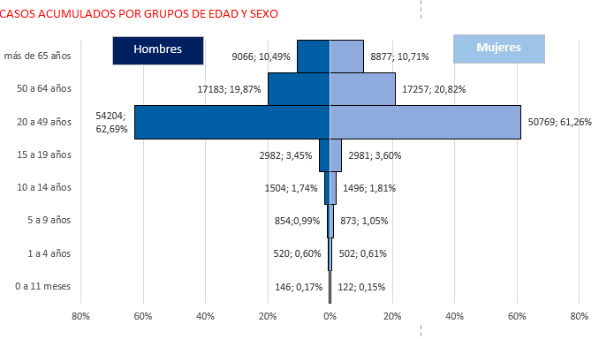
Resumen epidemiológico SE 33
169 336
49%
51%
1.9%
2.1%
403 951
82 877
86 459
23 748
29.5%
573 281*
Tasa de Incidencia acumulada
14 días (SE 29-30) |  | 14 días (SE 31-32)
N | IA | N | IA
3195 | 115.05 | 1606 | 58
3 242
358
0.75**
*Metodología OMS: Denominador cálculo de positividad (Casos confirmados + Casos Descartados)
****A la SE 32 por la variación, alrededor del 50% en la carga de datos al Sistema de Vigilancia
Fuente: Ministerio de Salud Pública (MSP)
Coordinación de Salud Zona 9 (CZ9)
Elaborado por: Dirección Metropolitana de Políticas y Planeamiento de la Salud (DMPPS)
Fecha de corte: 21 de Agosto de 2021
Notes:
NÚMERO DE MUESTRAS=CASOS CONFIRMADO+CASOS DESCARTADOS. POR ESA RAZÓN SE OBSERVA DISMINUCIÓN CON RESPECTO A LO REPORTADO EN LA PRESENTACIÓN DEL 14 DE JUNIO. Rt CON DATOS FECHA DE PUBLICACIÓN INFOGRAFÍA.

Slide 4
Casos confirmados COVID-19. Por semana epidemiológica según Fecha de inicio de síntomas. Quito 2020-2021
Hasta la semana epidemiológica Nro. 33 de 2021
Hasta la semana epidemiológica 32 de 2021
2020
2021
Semana epidemiológica
Fuente: MSP-CZ9
Elaborado por: Dirección Metropolitana de Políticas y Planeamiento de la Salud (DMPPS)
Fecha de corte: 21 de Agosto de 2021

Slide 5
Distribución porcentual COVID-19 por SE, según Grupo Etario.
Fuente: MSP-CZ9
Elaborado por: Dirección Metropolitana de Políticas y Planeamiento de la Salud (DMPPS)
Fecha de corte 21 de agosto de 2021
Notes:
ACTUALIZADO. VARIACIPON ENTRE LA SEMANA 19 Y SEMANA 24 = ((2321-1148)/2321)*-100= -49,5% Disminución del 50,5%

Slide 6
Resumen epidemiológico SE 33
PORCENTAJE DE OCUPACIÓN EN HOSPITALIZACIÓN Y UCI/UCIN DESTINADAS PARA COVID-19, POR ESTABLECIMIENTO DE SALUD QUE REPORTA
% DE OCUPACIÓN HOSPITALIZACIÓN
EXCESO DE MORTALIDAD*. QUITO 2020-2021 (AL 19 DE AGOSTO) AGOSTO 2021)
80%
No. DE PACIETES EN ESPERA
49%
51%
No. DE PACIENTES EN ESPERA
2%
2.1%
3
29 459
43 064
% DE OCUPACIÓN DE UCI/UCIN
85%
No. DE PACIENTES EN ESPERA UCI
0
No. DE LEVANTAMIENTOS DE CADAVERES DEL 16 AL 22 DE AGOSTO
0
*Exceso de mortalidad del 2020 y 2021 con respecto al promedio de mortalidad 2017 al 2019
Fuente: Ministerio de Salud Pública (MSP)
Coordinación de Salud Zona9 (CZ9)
Elaborado por: Dirección Metropolitana de Políticas y Planeamiento de la Salud (DMPPS)
Fecha de actualización: % Ocupación 22 de agosto de 2021
Exceso de mortalidad, 19 de agosto de 2021

Slide 7
Estrategia Covid-19
NÚMERO DE MUESTRAS TOMADAS POR LA SS PARA DETECCIÓN DE SARS-COV-2 QUITO
En 50,8% (75 295) de las atenciones se aplicó una prueba para detección de COVID -19
108 050*
En la SE 20 se tuvo un receso, y se inicia con la priorización de la vacunación y toma de pruebas antígeno
PRUEBAS DIAGNÓSTICAS
104 740*
ANTIGENOS
3 310*
41.3%
No ATENCIONES REALIZADAS SS DESDE JULIO 2020
148 185*
% DE POSITIVIDAD EN ATENCIONES REALIZADAS POR LA SS DESDE EL 22 DE JULIO 2020
24.6%
* Datos provisionales sujetos a variación
Fuente: Secretaría de Salud
Elaborado por: Dirección Metropolitana de Políticas y Planeamiento de la Salud (DMPPS)
Fecha de actualización: 20 de agosto de 2021

Slide 8
TOTAL DE ATENCIONES REALIZADAS POR LA SECRETARÍA DE SALUD. DMQ SE 33
ATENCIONES REALIZADAS PUNTOS FIJOS SE 33
TRIAJE PARQUE DIVERSIDADES | 172
TRIAJE UEM QUITUMBE | 159
TRIAJE COLISEO CALDERON | 147
TRIAJE UEM SUCRE | 94
Total | 572
BRIGADAS MÓVILES POR PARROQUIA SE 33
CHIMBACALLE | 660
CENTRO HISTORICO | 232
LA FERROVIARIA | 229
COMITÉ DEL PUEBLO | 209
QUITUMBE | 158
CALDERON | 147
LA CONCEPCION | 84
LLANO CHICO | 83
SOLANDA | 80
SAN BARTOLO | 54
CHILLOGALLO | 40
PUENGASI | 39
COTOCOLLAO | 38
LA MENA | 36
LA LIBERTAD | 24
TUMBACO | 15
PONCEANO | 5
Total general | 2133
Variante delta detectada SE 31 por brigadas de SS y secuenciada por USFQ, paciente Parroquia Calderón
Fuente: Secretaría de Salud del DMQ
Elaborado por: Dirección Metropolitana de Políticas y Planeamiento de la Salud (DMPPS)
Fecha de actualización: 20 de agosto de 2021

Slide 9
Identificación caso Covid-19 variante Delta
Fecha 27/07/2021 se detecta Pcte. PCR positivo con definición de variante delta
Orden 77456:
Datos personales: Pcte NN de 55 años de edad, género femenino, residente Urbanización San Francisco del Norte.
Síntomas: Leves, congestión nasal, cefalea, odinofagia, dolor tórax posterior a la inspiración profunda
Evolución positiva sin requerir hospitalización, condición clínica estable
Vacunada 1er dosis Pfizer 06/07/2021).
Acciones:
Seguimiento caso positivo, contactos y rastreo
Notificación a MSP: Manejo e identificación de cerco epidemiológico
Secretaría de Salud: Rastreo Pcte. positivo, vía telefónica, calificado como condición leve, seguimiento 72 h. Constatación de evolución clínica, recomendaciones de bioseguridad, aislamiento, vigilancia de síntomas de alarma
Alta epidemiológica: 05 de agosto 2020 (Cumple días de aislamiento).
Fuente: Secretaría de vacunación.
Elaborado por: Estrategia de Contingencia Contra Covid-19

Slide 10
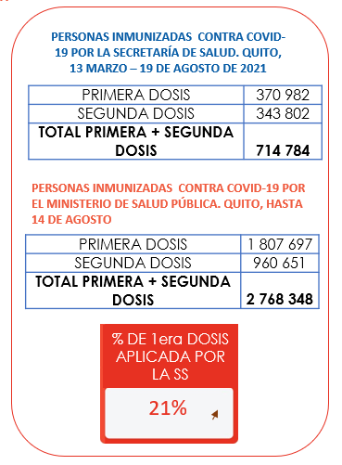
Inmunizaciones Covid-19
DOSIS APLICADAS DE VACUNACIÓN. MINISTERIO DE SALUD-SECRETARÍA DE SALUD. COVID-19.
Cobertura
PRIMERA DOSIS | 371 411
SEGUNDA DOSIS | 310 847
TOTAL PRIMERA + SEGUNDA DOSIS | 682 258
PRIMERA DOSIS | 1 808 720
SEGUNDA DOSIS | 1 335 970
TOTAL PRIMERA + SEGUNDA DOSIS | 3 144 690
41.3%
24.5%
Cobertura vacunación (segundas dosis) de 68.56%
Fuente: Ministerio de Salud Pública (MSP)
Coordinación de Salud Zona9 (CZ9)
Elaborado por: Dirección Metropolitana de Políticas y Planeamiento de la Salud (DMPPS)
Fecha de actualización: 19 de agosto de 2021
MSP 21-08-2021.
Notes:
NO SE PUBLICO INFORMACIÓN DESAGREGADA POR ZONAS EN EL VACUNOMETRO DL MA

Slide 11
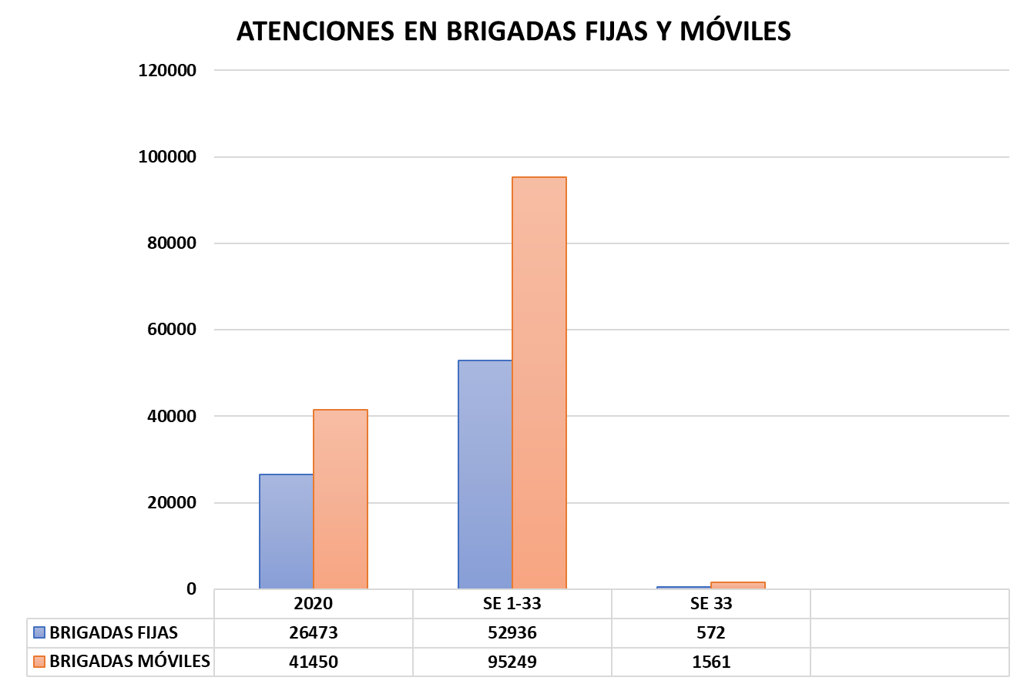
EQUIPO DE PROFESIONALES
Brigadas fijas 13
Brigadas móviles 34
2020
ATENCIONES 67.923
SE 1-33
80.262
TOTAL 148.185
2021 SE 33
2.133

Slide 12
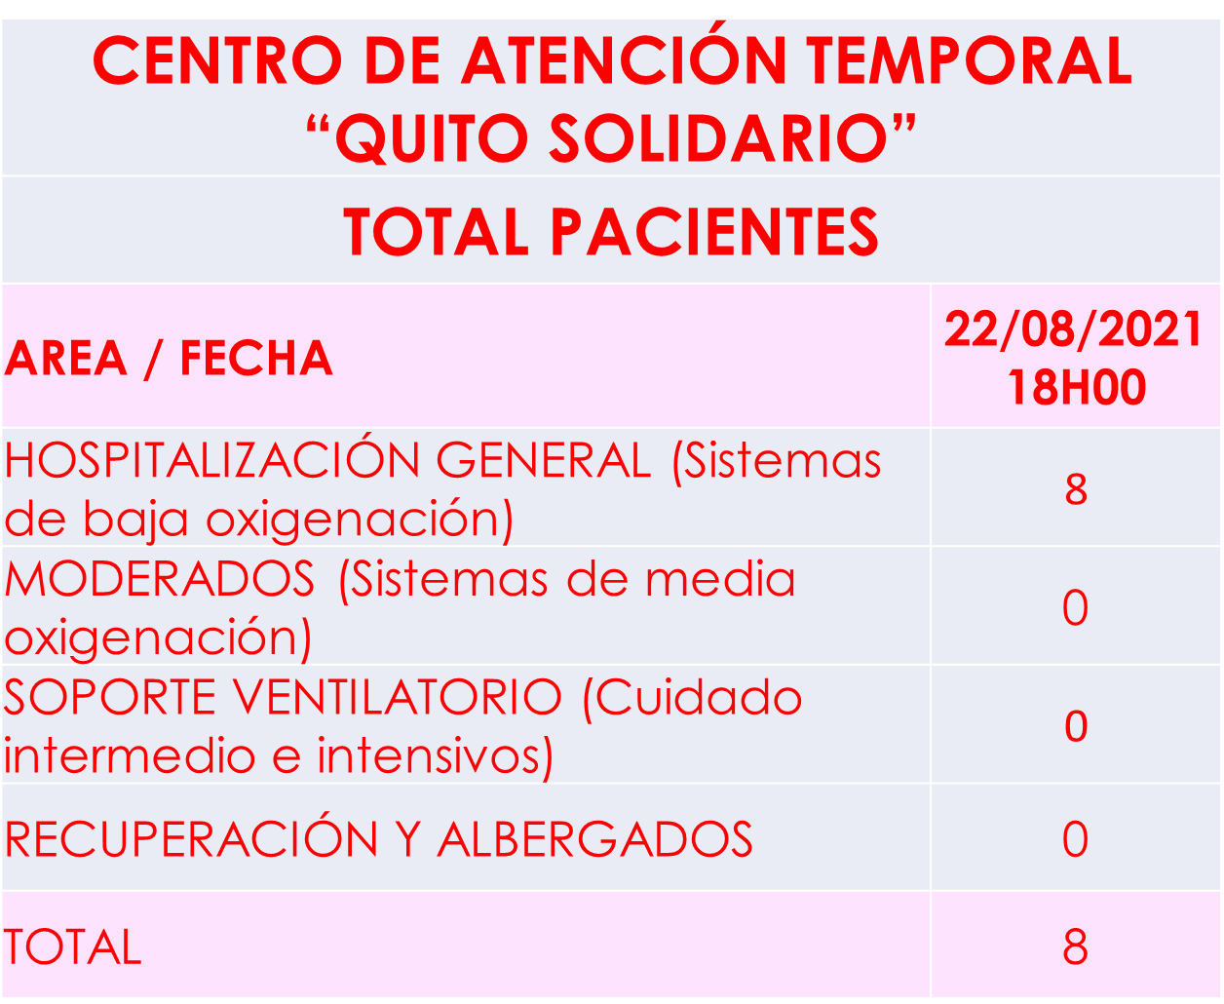
A Diciembre
100 camas
28% ocupación
14 días estada promedio
Desde Enero/21
60 camas
13% ocupación
15 días estada promedio

Slide 13
ATENCIONES DE SALUD MENTAL
2021
Enero – 22 agosto 16 – 22 agosto
54.955 atenciones 2.573 atenciones
50.522 ATENCIONES 2020
ATENCIÓN NUTRICIONAL
2020
99.320
2021
Enero – 22 agosto
15.000 atenciones

Slide 14
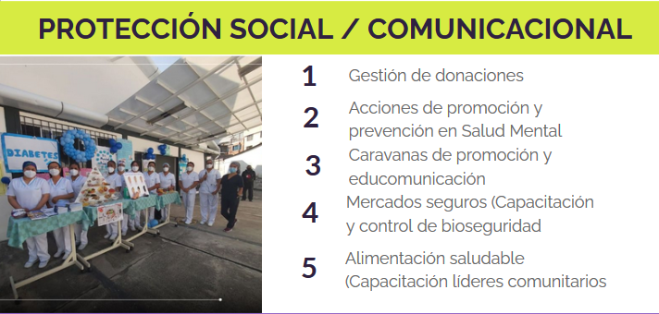
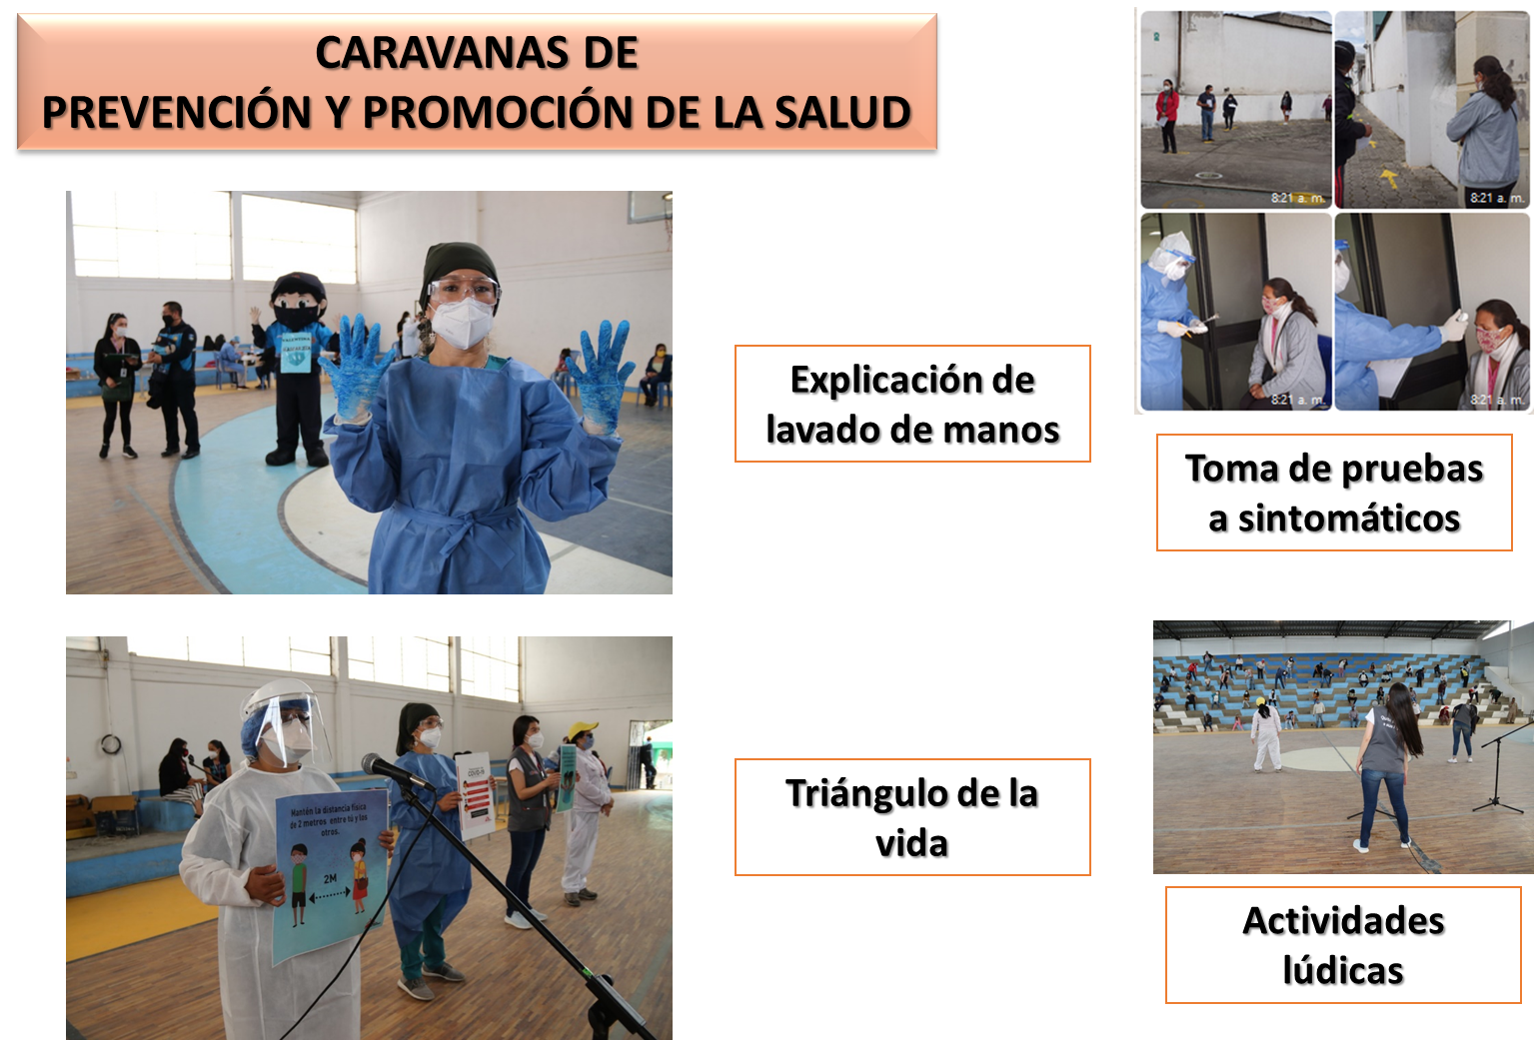
Comunicación Comunitaria y Promoción de la Salud
Caravana Quito Saludable contra COVID:
140 barrios /22 parroquias rurales = 162 caravanas realizadas

Slide 15
2020 - 2021
DONACIÓN EN EMERGENCIA
35 ENTIDADES DONANTES
(medicamentos, insumos médicos, pruebas rápidas)
$ 1´126.725,62
90.06% ENTREGADO

Slide 16
Conclusiones
En la SE Nro. 33 se evidencia un incremento de la distribución porcentual de casos, especialmente en los grupos de edad de 1 a 4 años, 10 a 14 años; 50 a 64 años y en mayores de 65 años.
La tasa de positividad acumulada a la SE 33 de las pruebas de diagnóstico para COVID-19 se mantiene en niveles altos (29,5%)
La ocupación de camas para UCI por COVID-19 es 85%; sin personas en espera de una cama UCI, (sujeto a variación constante)
La mortalidad en exceso es de 19,3% a los diecinueve días del mes de agosto (sujeto a variación);
El reporte del número de levantamiento de cadáveres disminuyó en 100% respecto a la semana anterior (pasó de 3, a 0 levantamientos en la SE 33).
Fuente: Ministerio de Salud Pública, Coordinación Zonal 9 y Secretarías del DMQ.
Elaborado por: Dirección Metropolitana de Políticas y Planeamiento de la Salud
Fecha de actualización: 22 de agosto de 2021
Notes:
DEJAR O RETIRAR?

Slide 17
Recomendaciones:
1. Mantener aforo en espacios interiores al 50%
2.Permitir aforo en espacios exteriores al 75%
3.Incrementar frecuencia buses en horas pico
4.Mantener aforo de buses en 50% y ventanas abiertas
5.Controlar aforo, ventilación permanente y obligatoriedad de uso de mascarillas
6.Exhortar a establecimientos comerciales a garantizar aforo y distanciamiento en las columnas para caja, colocar de forma visible información sobre medidas de protección y riesgo por uso inadecuado de mascarilla.
7. Exhortar a restaurantes a mantener ventilación y colocar medidores de CO2, distanciamiento interior y exterior entre mesas de al menos 2 metros.
Notes:
DEJAR O RETIRAR?

Slide 18
Información disponible en la página web de la Secretaría de Salud…
https://www.quitosaludable.gob.ec/infomes-epidemiologicos/
https://public.tableau.com/app/profile/secretar.a.metropolitana.de.salud/viz/VisorsalasituacionalDMQ_16249873843630/MENU
Informe epidemiológico de COVID-19 del Distrito Metropolitano de Quito, Ecuador 2021
Sala Situacional del Distrito Metropolitano de Quito, Ecuador 2021

